Slide 1
Чинадіївський дошкільний навчальний заклад (дитячий будинок) інтернатного типу Закарпатської обласної ради
ПОРТФОЛІО
СЕКЕРЕШ НАТАЛІЇ МИХАЙЛІВНИ
2015р.

Slide 2
Секереш Наталія Михайлівна 22.05.1976 р.н. З 2006р. працюю в Чинадіївському дитячому будинку. Загальний стаж педагогічної діяльності – 15р. 6м. Стаж на посаді логопеда – 8р.7м.

Slide 3
У 2012 році закінчила Київський Національний педагогічний університет ім. Драгоманова і отримала повну вищу освіту за спеціальністю “Дефектологія” та здобула кваліфікацію логопеда дошкільних та шкільний закладів

Slide 4
У 2012 році пройшла курси підвищення кваліфікації в Закарпатському інституті післядипломної педагогічної освіти

Slide 5
Проблемне питання:
Робота над виробленням у дітей правильної та чіткої вимови звуків у словах, сприяння розвитку їх фонематичного слуху та загальної культури мовлення.

Slide 6
ЖИТТЄВЕ КРЕДО:
« Допомагати, навчати та самовдосконалюватися.»
« Якщо можеш – допоможи,
якщо знаєш - навчи»

Slide 7
Основні напрямки корекційно – розвиваючої роботи з дітьми
Виховання звукової культури мови;
Лексична робота;
Формування граматичного ладу мовлення;
Робота над складовою структурою мови;
Навчання грамоти;
Розвиток зв'язного мовлення;
Виховання комунікативної компетентності;
Розвиток дрібної моторики рук;
Розвиток аналізаторів як каналів сприймання;
Розвиток розумової діяльності.

Slide 8
Поради логопеда Основні правила мовлення
Перш, ніж почати говорити, подумай про те, що хочеш сказати.
Не спіши з відповіддю. Спочатку проговори відповідь про себе.
Перед початком розмови зроби вдих і відразу починай говорити на плавному видиху.
Виховуй уміння послідовно викладати свою думку.
Говори голосно, чітко, виразно, роблячи граматичні і логічні наголоси.
Під час мови дивись на того, з ким говориш.
Не бійся можливих невдач, пам'ятай ,що труднощі долаються поступово і наполегливо.
Щоб був бажаний успіх, необхідно систематично робити над своїм мовленням.

Slide 9
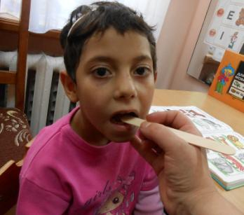
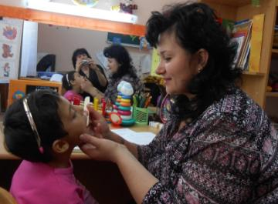
Робота з дітьми логопатами Обстеження.

Slide 10
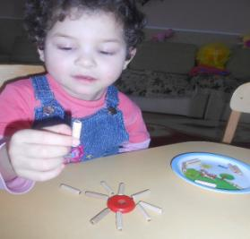
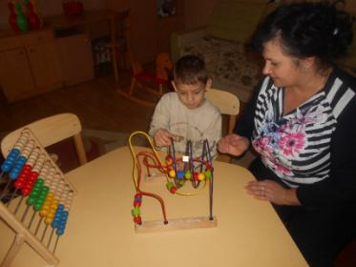
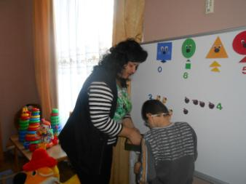
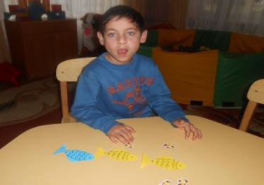
Індивідуальна робота з дітьми.

Slide 11
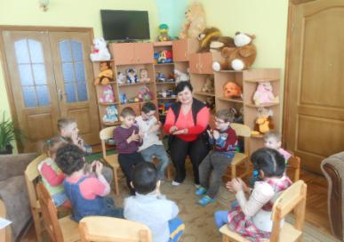
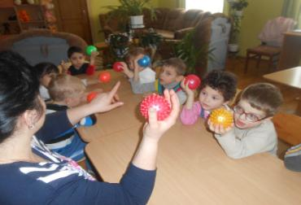
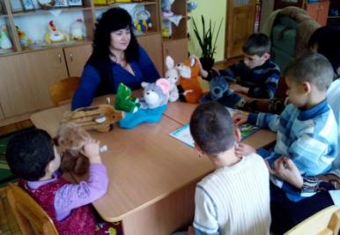
Групова робота з дітьми.

Slide 12
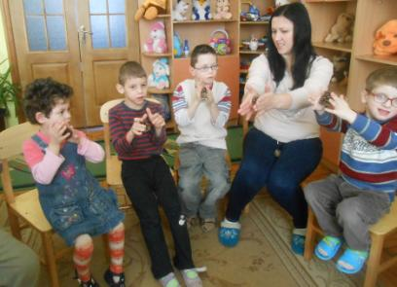
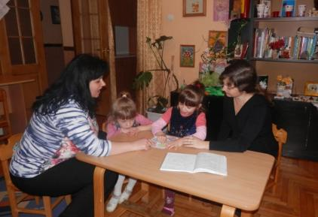
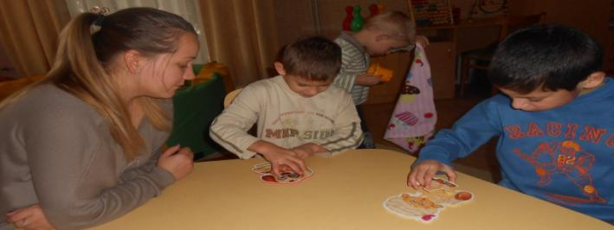
Співпраця з педагогами.

Slide 13
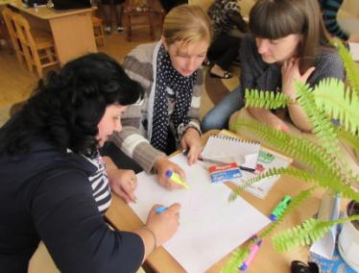
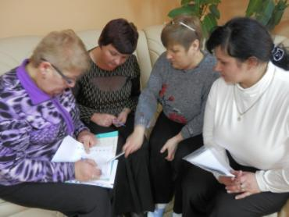
Участь у методичній роботі

Slide 14
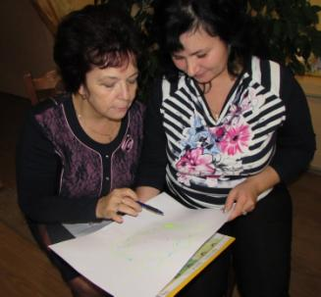
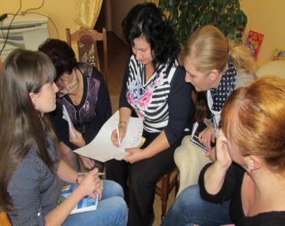

Slide 15
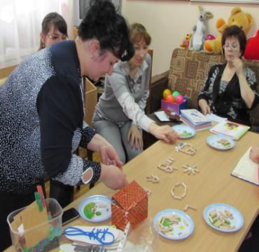
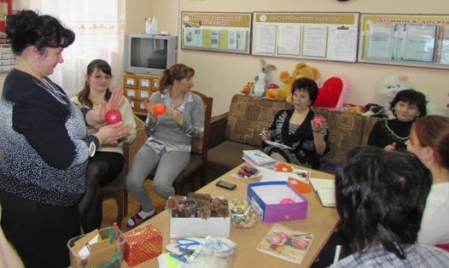
Майстер-клас з педагогами.

Slide 16
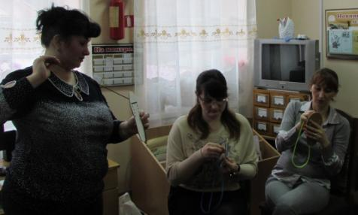
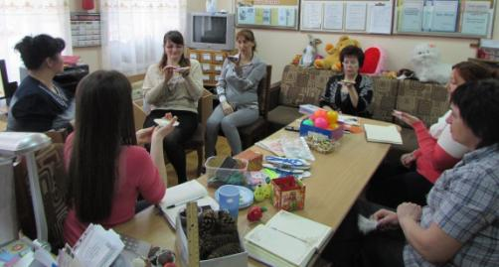

Slide 17
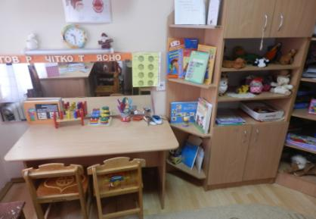
Кабінет логопеда

Slide 18
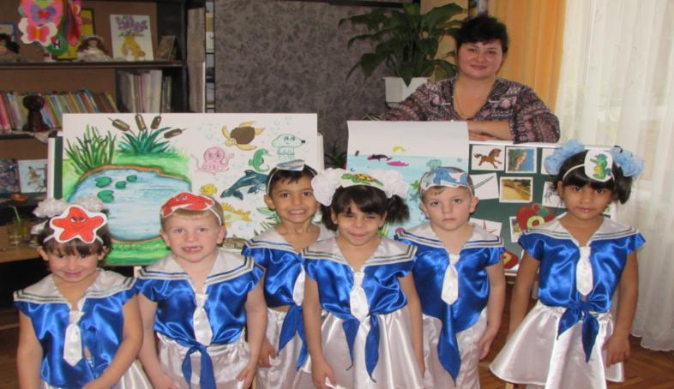
ДЯКУЮ ЗА УВАГУ

